Slide 1
Психолого-педагогический факультет

Slide 2
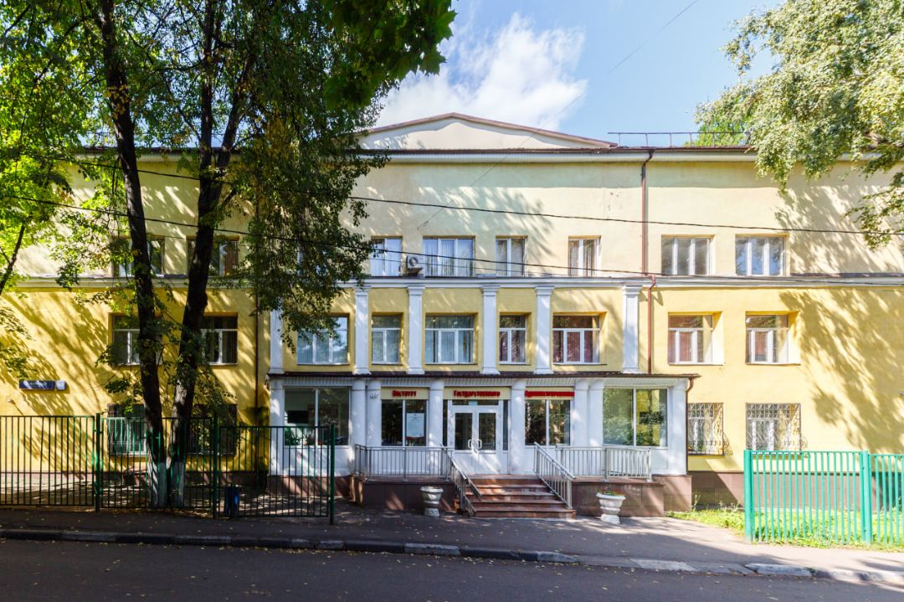
Об институте государственного администрирования:
Качественное высшее экономическое образование в Москве предлагаем получить в нашем частном вузе. Все больше студентов выбирают Институт государственного администрирования. Ведь обучение проводится по продуманным образовательным программам, лекции читают опытные преподаватели и профессора. На современном рынке труда не хватает грамотных и опытных специалистов.
В ИГА можно получить конкурентоспособные и прочные знания в области психологии, педагогики, логопедии, информатики, управления, экономики и менеджмента. В нашем вузе научат, как систематизировать и обрабатывать сложную информацию, как принимать верные решения, как строить прочный фундамент для будущей карьеры.

Slide 3
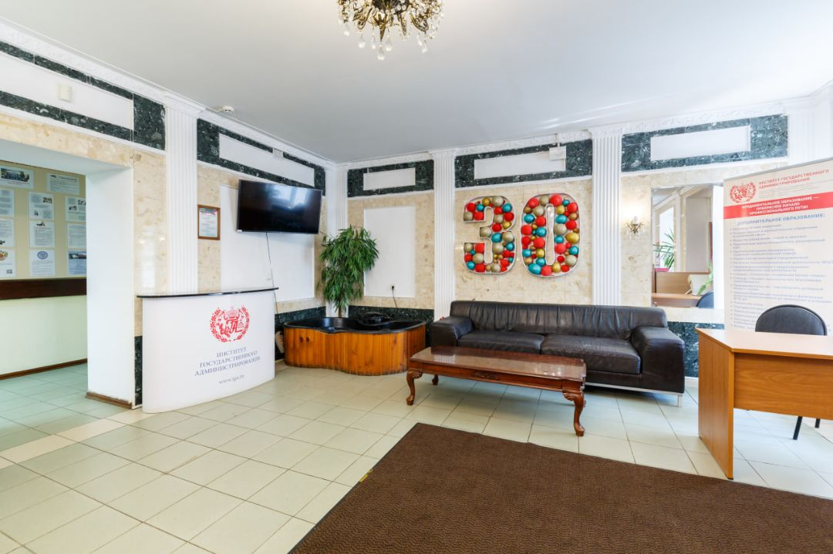

ПСИХОЛОГО-ПЕДАГОГИЧЕСКИЙ ФАКУЛЬТЕТ

Slide 4
Направления подготовки:
Бакалавриат:
37.03.01 - Психология
  Психологическое консультирование
44.03.01 - Педагогическое образование
  Правовое образование
  44.03.02 – Психолого-педагогическое образование
  Психология и педагогика дошкольного образования
  Психология и педагогика начального образования
  Психология и социальная педагогика
44.03.03 – Специальное (дефектологическое) образование
  Логопедия

Slide 5

Направления подготовки на ППФ
На психолого-педагогическом факультете реализуются образовательные программы:
«Психология» – Студенты изучают общетеоретические дисциплины и специальные дисциплины, среди которых – «История России», «Политология», «Социология», «Введение в специальность», «Общая психология», «Социальная психология», «Основы консультативной психологии», «Основы психологической помощи», «Основы психиатрии», «Психология здоровья и благополучия», «История психологии», «Возрастная психология», «Психология личности» и др.
В процессе изучения дисциплин студенты овладевают знаниями и навыками в области практической деятельности в организациях; сопровождении образовательной, просветительской и социальной деятельности; решении комплексных задач в сфере образования, здравоохранения, культуры, спорта, обороноспособности страны, юриспруденции, управления и социальной помощи населению.

Slide 6


Направления подготовки на ППФ
«Педагогическое образование» (правовое образование) – Программа направлена на подготовку специалистов в области преподавания права в образовательных учреждениях, владеющих современными правовыми знаниями, компетенциями в области психологии, педагогики, методики обучения права. Образовательная программа предполагает изучение дисциплин юридической, исторической, психолого-педагогической и методической направленности: «Теория государства и права», «История государства и права», «Административное право», «Методика преподавания правовых дисциплин», «Современные теории обучения и воспитания», «Основы вожатской деятельности», «Возрастная анатомия и физиология», «Психология воспитания» и др.
В процессе изучения психолого-педагогических дисциплин студенты овладевают знаниями о законодательстве Российской Федерации в области образования и духовно-нравственного воспитания школьников, фундаментальными и прикладными знаниями в области когнитивной, возрастной и специальной психологии, дидактики и методики обучения школьников информационной эпохи.

Slide 7

Направления подготовки на ППФ
«Психолого-педагогическое образование» (психология и педагогика дошкольного образования) – Образовательная программа предполагает изучение дисциплин психологической, педагогической и методической направленности. Студенты изучают общетеоретические дисциплины и специальные дисциплины, среди которых – «Введение в специальность», «Общая психология», «Социальная психология», «Детская практическая психология», «Дошкольная педагогика», «Психология воспитания дошкольника», «Педагогика и психология развития творчества дошкольников» и др.
В процессе изучения дисциплин студенты овладевают знаниями и навыками в области практической деятельности психолого-педагогического и социального сопровождения детей дошкольного возраста в условиях ДОО и родителей разных типов семей, в том числе, находящихся в трудной жизненной ситуации.

Slide 8


Направления подготовки на ППФ
«Психолого-педагогическое образование» (психология и педагогика начального образования) - Цель программы – теоретическая и практическая подготовка выпускника к реализации педагогической и научно-исследовательской деятельности в области психологии и педагогики начального образования. В рамках программы основной упор делается на формирование профессиональной компетентности, позволяющей создавать оптимальные условия для всестороннего развития обучающихся на разных этапах онтогенеза, проектировать и реализовывать дополнительные общеобразовательные программы, а также осуществлять психолого-педагогическое и социальное сопровождение детей начального возраста в условиях начальной школы и родителей разных типов семей, в том числе, находящихся в трудной жизненной ситуации.
Психолого-педагогическая и методическая подготовка будущих бакалавров осуществляется в рамках следующих основных учебных модулей: «Психолого-педагогический», «Социально-психологический», «Воспитательной деятельности», «Психология и педагогика начального образования», «Коммуникативный», «Методология исследования и сопровождения начального образования» и др.

Slide 9

Направления подготовки на ППФ
«Психолого-педагогическое образование» (психология и социальная педагогика) - Цель программы — формирование у студентов компетенций, необходимых для работы в сфере образования, социального обслуживания, культуры, здравоохранения и др. в части поддержки процесса социализации, оказания психолого-педагогического сопровождения и организации процесса социального воспитания.
Область профессиональной деятельности выпускника программы охватывает все сферы педагогической деятельности, где необходимо эффективно решать задачи исследования, прогнозирования, социального проектирования, конструирования и реализации учебной и воспитательной деятельности, психолого-педагогической помощи, социально педагогической деятельности на основе разработки содержания и технологий образовательной и социально-педагогической деятельности, определяющих пути и способы достижения социально желаемого результата развития обучающихся в образовательной организации.

Slide 10

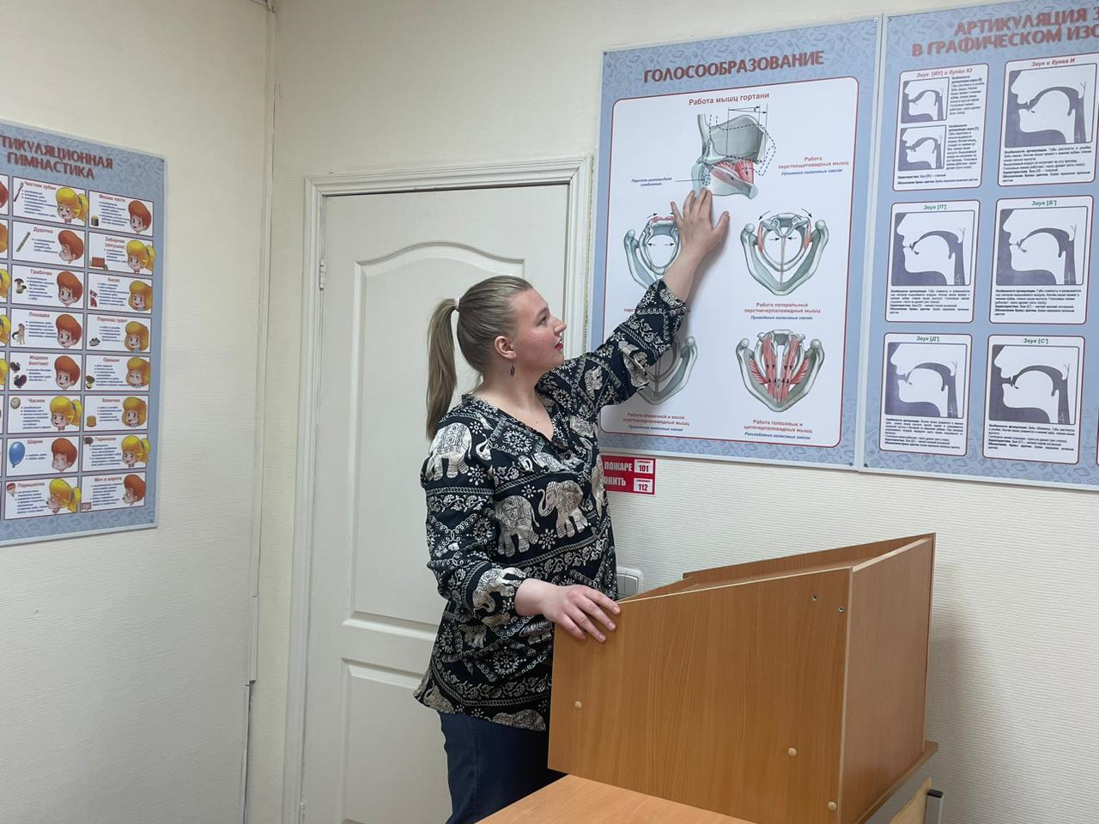
Направления подготовки на ППФ
«Специальное (дефектологическое образование» (Логопедия) - предусматривает подготовку педагогических кадров для работы с разными категориями детей с нарушениями в развитии, имеющими речевые нарушения. Это не только дети с речевой патологией, но и дети с нарушениями зрения, опорно-двигательного аппарата (в том числе с ДЦП), с задержкой психического развития, с умственной отсталостью, с расстройствами аутистического спектра, а также с множественными нарушениями.
Студенты изучают специальную педагогику и психологию, филологические основы дефектологического образования, медико-биологические основы дефектологии, психолого-педагогическую диагностику развития лиц с ограниченными возможностями, общеметодологические аспекты обучения в специальных образовательных учреждениях. В рамках гуманитарной подготовки изучается правоведение с основами семейного права и прав инвалидов, речевая культура дефектолога, а также специальные дисциплины блока профессионального цикла (Нарушения письма и речи, Дисфония, Ринолалия, Дислалия, Логопедическая работа с детьми с РАС, Дифференциальная диагностика первичных речевых нарушений, Методика развития речи, Логопедическая ритмика и др.)

Slide 11


Практическая подготовка студентов
Практическая деятельность, как обязательный компонент ФГОС высшего образования, включена во все образовательные программы, реализуемые на факультете Она предполагает использование знаний, умений и навыков, полученных в ходе обучения, для постановки и решения исследовательских и прикладных задач при реализации реальной практики и подготовке выпускной квалификационной работы в одном из специализированных образовательных организаций.
Площадками для практик наших студентов являются школы, лицеи, дошкольные образовательные учреждения города, которые предоставляют возможность применять знания и умения приобретаемые обучающимися в результате освоения теоретических курсов в институте:
МБОУ Развилковская СОШ с углубленным изучением отдельных предметов
МБОУ Домодедовская СОШ № 9 им. Героя Советского Союза Д.К. Курыжова
ГБУ г. Москвы Центр содействия семейному воспитанию «Каховские ромашки»
ГБУ г. Москвы Социально-реабилитационный центр «Возрождение»
и другие

Slide 12
ПРЕИМУЩЕСТВА ОБУЧЕНИЯ НА ППФ
Высокий уровень профессионализма преподавателей. Преподавание дисциплин осуществляется преподавателями высокого уровня квалификации Среди преподавателей доктора и кандидаты наук, профессора и доценты.
Качество подготовки обучающихся полностью отвечает требованиям федерального государственного образовательного стандарта. Содержание учебных дисциплин соответствует современным достижениям науки. Студенты имеют широкие возможности выбора дисциплин и проектирования индивидуальной образовательной траектории.
Включение студентов в научную деятельность. Начиная с первого курса, студенты имеют возможность заниматься исследовательской деятельностью, представлять результаты своей научных изысканий на региональных и всероссийских конференциях, научных сборниках, печатных изданиях нашего института и др.
Высокий уровень учебно-методического и информационного обеспечения образовательного процесса. Возможности библиотеки института, ресурсных центров вуза позволяют студентам качественно осваивать все дисциплины учебного плана.

Slide 13
Спасибо за внимание!

